Slide 1
Försäkringskassans hemsida
Funk-IT Lyftet
23 juni 2021

Slide 2
Öppna webbläsaren
Tryck på webbläsaren för att komma ut på internet.
Notes:
Det finns olika webbläsare till dator, surfplatta och mobiltelefon.
Safari, Internet Explorer, Mozilla Firefox, Google Chrome och Microsoft Edge är några exempel på webbläsare.

Slide 3
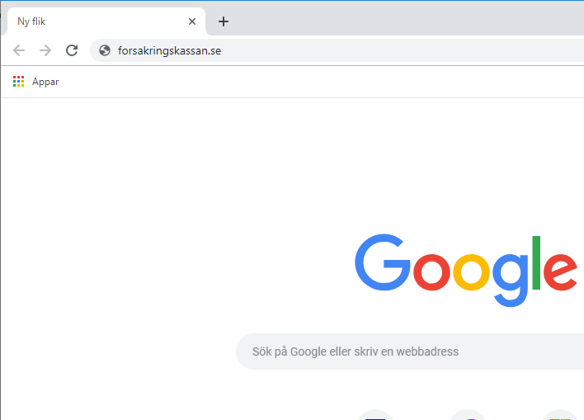
Adressfältet
Skriv försäkringskassan.se i adressfältet, tryck Enter.
Notes:
Enter, eller retur, som knappen ibland kallas finns på tangentbordet.

Slide 4
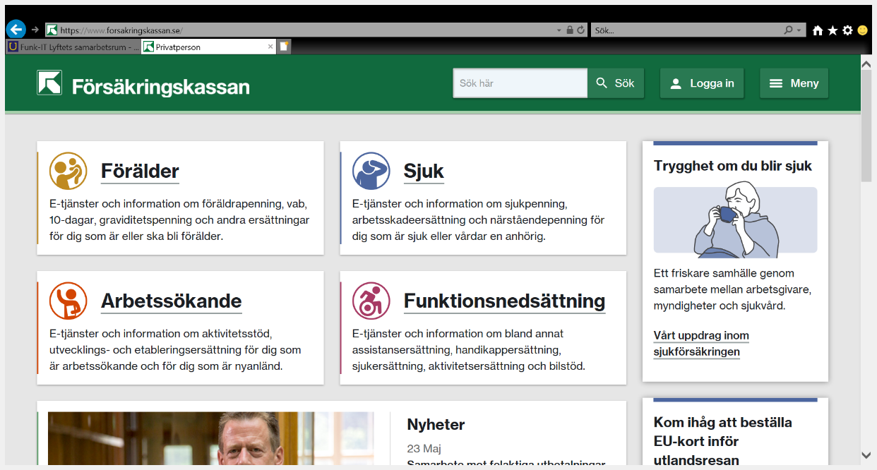
Startsidan
Du är nu på Försäkringskassans startsida.
Tryck på det ämne du söker information om.
Notes:
Här finns mycket information att läsa om.

Slide 5
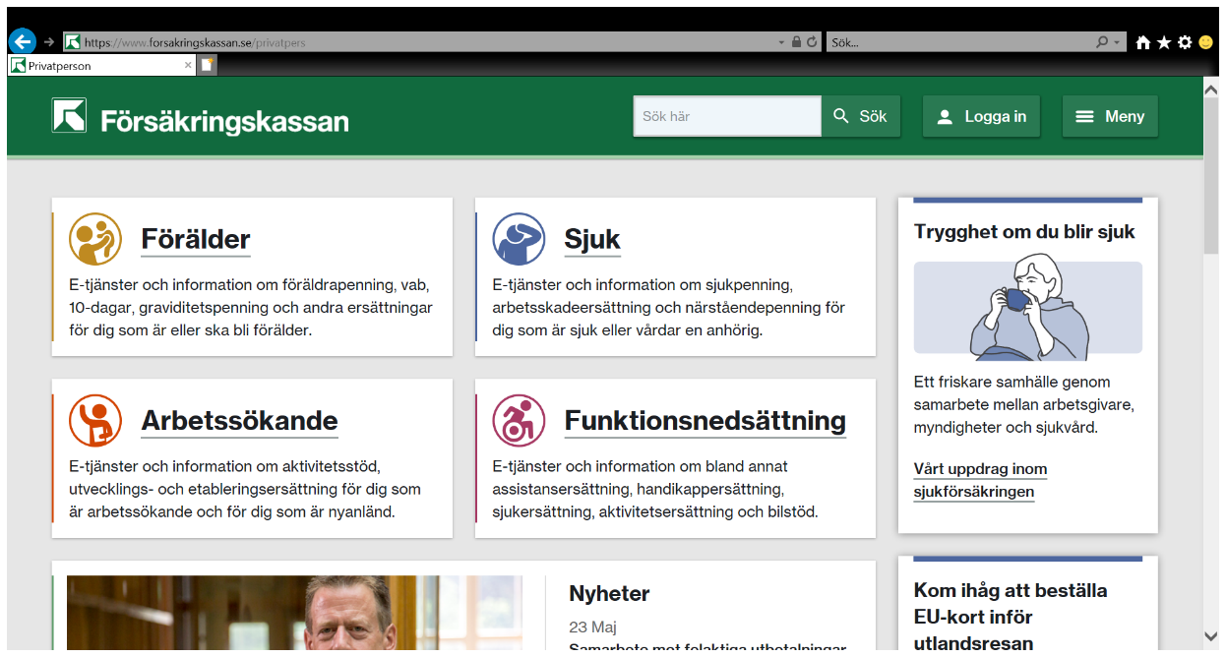
Logga in
Du kan logga in för att se dina privata ärenden hos Försäkringskassan.
För att logga in kvävs att du har ett Mobilt BankID.
Notes:
Inloggning kräver Mobilt BankID.
När du loggat in kommer du till Mina sidor.
På Mina sidor kan du ansöka och anmäla om de flesta ersättningar, till exempel sjukpenning, bostadsbidrag, aktivitetsstöd och föräldrapenning.
Du kan se vad som hänt i ditt ärende, till exempel att Försäkringskassan tagit emot din anmälan, att du fått ditt läkarintyg eller att du har fått ett beslut.
Du kan se när pengarna kommer och hur mycket du får. För vissa ersättningar kan du både se den kommande utbetalningen och preliminära framtida utbetalningar.
Du kan ändra dina uppgifter, till exempel till vilket konto du vill ha dina pengar eller att du har fått en ny inkomst.
Du kan aktivera så att du får sms eller e-post meddelande när något nytt har hänt i ditt ärende, till exempel att din utbetalning är på väg eller att du behöver komplettera något i din ansökan.
Du kan aktivera så att du får din post digitalt istället för som pappersutskick. Då får du de flesta brev från Försäkringskassan på Mina sidor istället för i brevlådan.

Slide 6
Funk-IT Lyftet är ett samarbete mellan:
Post- och Telestyrelsen
Uppsala kommun, Omsorgsförvaltningen, Socialpsykiatrin och Arbete och bostad
TIF- Träffpunkternas intresseförening
Brukarrådet- Arbete och bostad
Funk-IT lyftets hemsida

